Slide 1
Statement „Pflegepolitik“
Herausforderungen für Brandenburg
Statement „Pflegepolitik“
Potsdam, 24.6.2014 - Andreas Heil
Andreas Heil

Slide 2
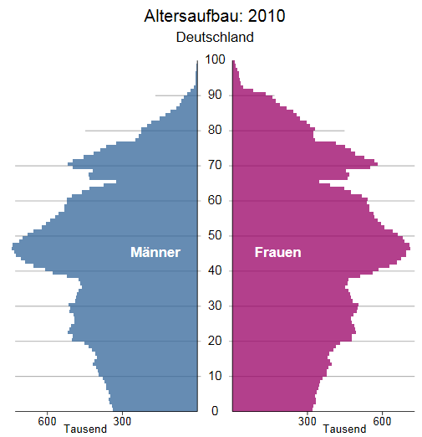
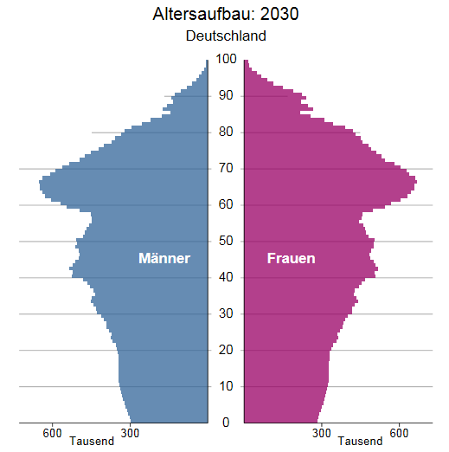
1. Herausforderung: Bevölkerungsentwicklung 2010 / 2030
Statement „Pflegepolitik“
Potsdam, 24.6.2014 - Andreas Heil
Gesamtbevölkerung
Bundesrepublik: 81,5 Mio. (100 %)
Gesamtbevölkerung
Bundesrepublik: 77,4 Mio. (100 %)
16,8 Mio. (21 %)
22,3 Mio. (29 %)
+ 8 % ()
42,1 Mio. (54 %)
- 7 % ()
49,7 Mio. (61 %)
Quelle: https://www.destatis.de/bevoelkerungspyramide/

Slide 3
1. Herausforderung: Bevölkerungsentwicklung 2010 / 2030
Statement „Pflegepolitik“
Potsdam, 24.6.2014 - Andreas Heil
Gesamtbevölkerung
Bundesrepublik: 81,5 Mio. (100 %)
Brandenburg: 2,50 (100 %)
Gesamtbevölkerung
Bundesrepublik: 77,4 Mio. (100 %)
Brandenburg: 2,25 Mio. (100 %)
16,8 Mio. (21 %)
22,3 Mio. (29 %)
+ 8 % ()
Brandenburg
0,563 Mio. (23 %)
Brandenburg
0,844 Mio. (38 %)
+ 15 % ()
Brandenburg
0,991 Mio. (44 %)
- 13 % ()
Brandenburg
1,417 Mio. (57 %)
42,1 Mio. (54 %)
- 7 % ()
49,7 Mio. (61 %)
Quellen
https://www.destatis.de/bevoelkerungspyramide/
http://www.demografie.brandenburg.de/

Slide 4
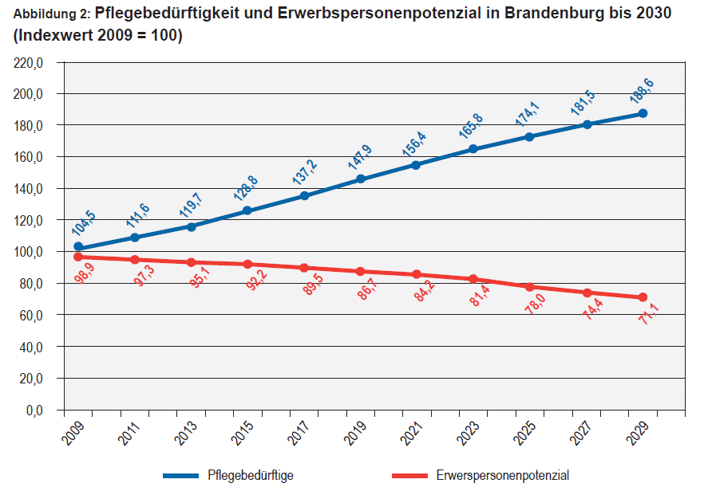
2. Herausforderung: Anstieg der Pflegebedürftigen bis 2030
Statement „Pflegepolitik“
Potsdam, 24.6.2014 - Andreas Heil
Anstieg der Pflegebedürftigen um + 91 % 
Quelle: Brandenburger Fachkräftestudie Pflege 2014

Slide 5
3. Herausforderung: Rückgang der Erwerbspersonen
Statement „Pflegepolitik“
Potsdam, 24.6.2014 - Andreas Heil
Anstieg der Pflegebedürftigen um + 91 % 
Rückgang Erwerbspersonen um - 30 % 
Quelle: Brandenburger Fachkräftestudie Pflege 2014

Slide 6
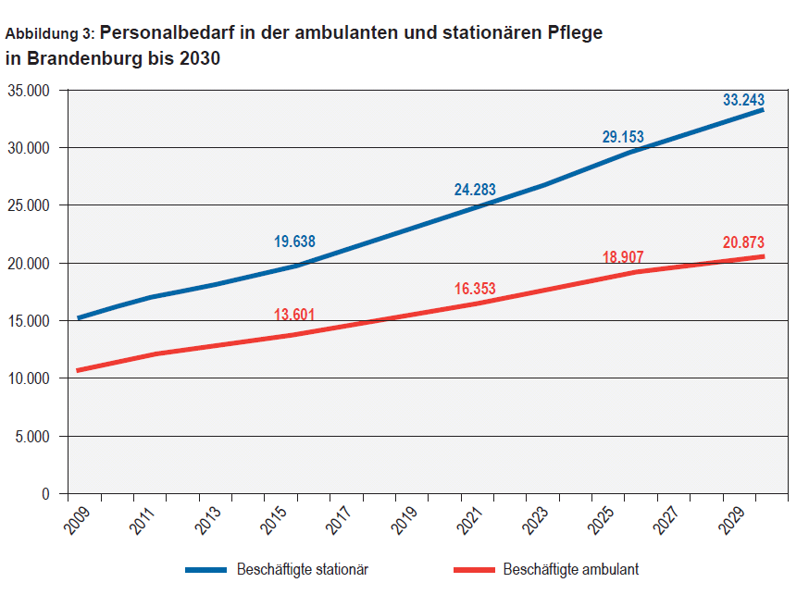
4. Herausforderung: Steigender Bedarf an Pflegefachkräften
Statement „Pflegepolitik“
Potsdam, 24.6.2014 - Andreas Heil
Bedarf stationär + 70 % 
Bedarf ambulant + 53 % 
← Pflegenotstand!
Quelle: Brandenburger Fachkräftestudie Pflege 2014

Slide 7
5. Herausforderung: Steigende Kosten für die Leistungserbringer
Statement „Pflegepolitik“
Potsdam, 24.6.2014 - Andreas Heil
Kostensteigerung
75 %
Quelle: Brandenburger Fachkräftestudie Pflege 2014

Slide 8
6. Herausforderung: Unzureichende Anpassung der Vergütungen der Leistungen
Statement „Pflegepolitik“
Potsdam, 24.6.2014 - Andreas Heil
Steigerung der Kosten: 75 %

Steigerung der Einnahmen:
Körperpflege: 17,6 %
Einkauf: 15,7 %
Quelle: Vergütungsvereinbarungen der Volkssolidarität Landesverband Brandenburg e.V. aus den Jahren 1998 und 2014.

Slide 9
6. Herausforderung: Unzureichende Anpassung der Vergütungen der Leistungen
Statement „Pflegepolitik“
Potsdam, 24.6.2014 - Andreas Heil
Steigerung der Kosten: 75 %

Steigerung der Einnahmen:
Körperpflege: 17,6 %
Einkauf: 15,7 %
Es fehlen
58 % Einnahmen!
Quelle: Vergütungsvereinbarungen der Volkssolidarität Landesverband Brandenburg e.V. aus den Jahren 1998 und 2014.

Slide 10
Unsere Forderungen
Statement „Pflegepolitik“
Potsdam, 24.6.2014 - Andreas Heil
Leistungsgerechte Bezahlung der in der Pflege tätigen Menschen.
Einführung von solidarisch finanzierten Ausbildungsvergütungen und Abschaffung des Schulgeldes.
Aktive Unterstützung durch die Landesregierung im Verhandlungsprozess zwischen Kostenträgern und Leistungserbringern.
Umstellung des Entgeltsystems in der Pflege, so dass die tatsächlich anfallende Arbeitszeit bezahlt wird.
Sofortige Umsetzung der Pflegeberufe-Reform und Einführung einer gemeinsamen Pflegeausbildung aller in der Pflege tätigen Berufsgruppen.
Schaffung einer wertschätzenden Arbeitsatmosphäre zwischen den beteiligten Akteuren im Gesundheitswesen.

